Slide 1
利用UMAIL_V5作郵件主機
極速設定
基本使用
UBLink.org

Slide 2
UMAIL_V5基本硬體需求
64位元CPU.
1G的RAM.
30G以上的硬碟空間.
CDROM或是1G以上的USB隨身碟.
電腦主機基本配備,有支援的網卡.

Slide 3
UMAIL_v5 CD下載
UMail v5 for CD 版 Free try 60天
http://www.ublink.org/index.php/download/download/187-umail-v5-iso/6138-umail-v5-for-cd-free-try-60
UMail v5 for USB 版 Free try 60天
http://www.ublink.org/index.php/download/download/6139-umail-v5-for-usb-free-try-60

Slide 4
燒錄USB隨身蝶
先用下載好的USB版ISO檔燒錄成CD.
再把USB隨身碟接到電腦上BIOS指定CD開機.
系統就會找到USB隨身碟.開始燒錄.
燒錄好主機就會關機.所以關機後就可以把USB移到UMAIL主機上開機(此USB需一直放於主機中使用不管是第一次安裝還是是後續使用UMAIL_V5).
UMAIL_V5支援UEFI開機方式.

Slide 5
以UMAIL_V5光碟版直接安裝
用載好的CD版ISO檔燒錄成CD.
再直接把燒好到CD放到UMAIL主機上BIOS指定CD開機(此CD需要一直放用機器中使用,不管是第一次安裝還是是後續使用UMAIL_V5).
UMAIL_V5支援UEFI開機方式.

Slide 6
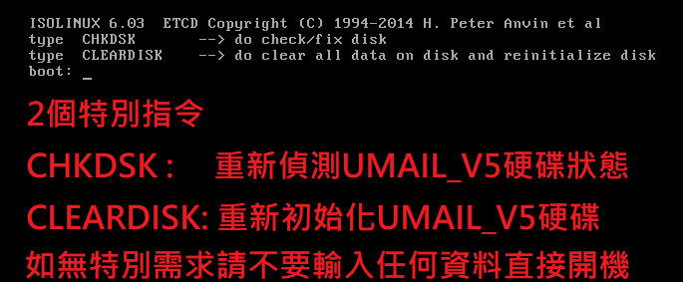
第一次開機

Slide 7
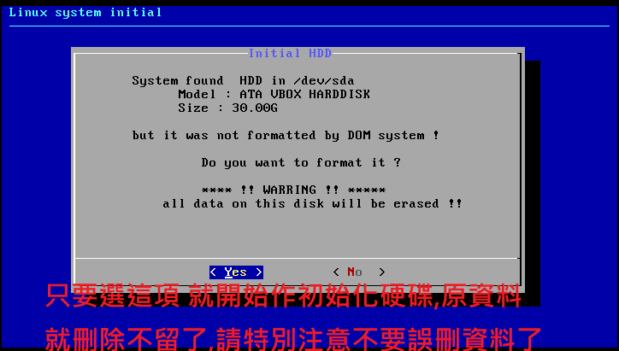
初始化UMAIL_V5存儲裝置

Slide 8
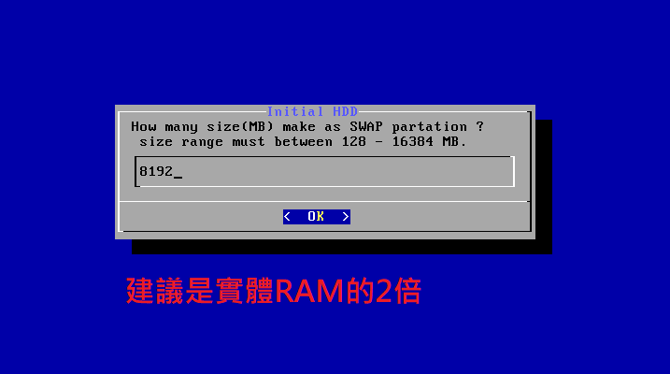
資料暫存區分割

Slide 9
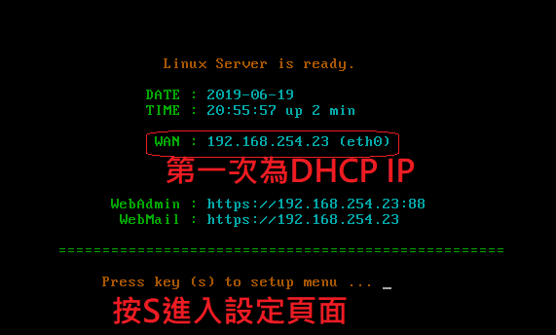
等待存储裝置初始化後重開

Slide 10
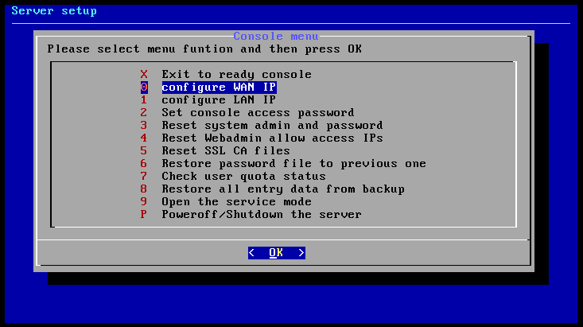
設定第一片網卡IP

Slide 11
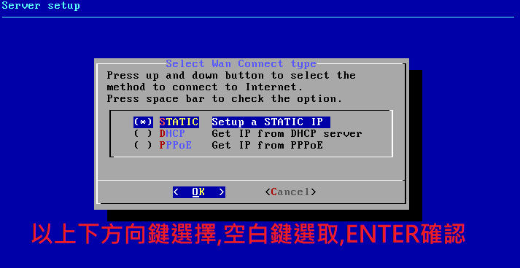
依需求選擇IP類型

Slide 12
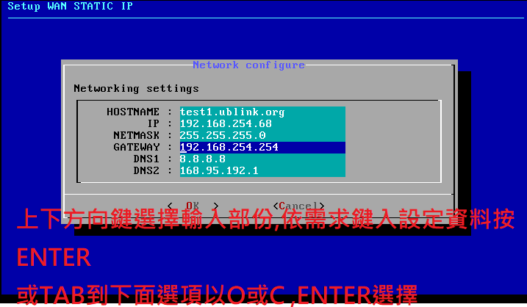
設定IP和主機名稱

Slide 13
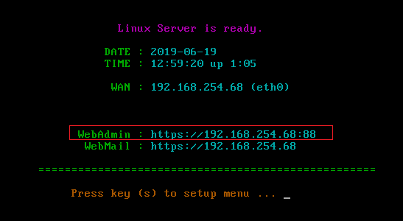
登入管理介面

Slide 14
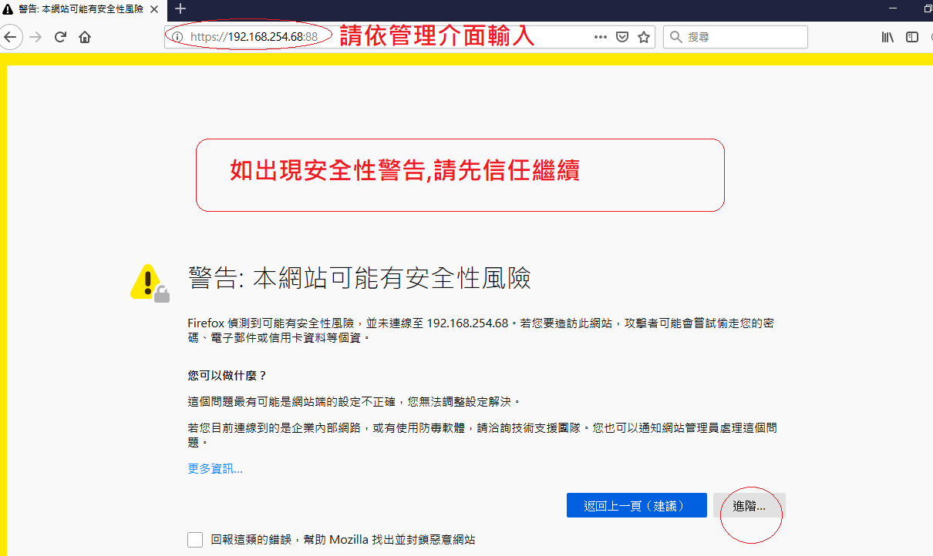
以瀏覽器登入管理介面

Slide 15
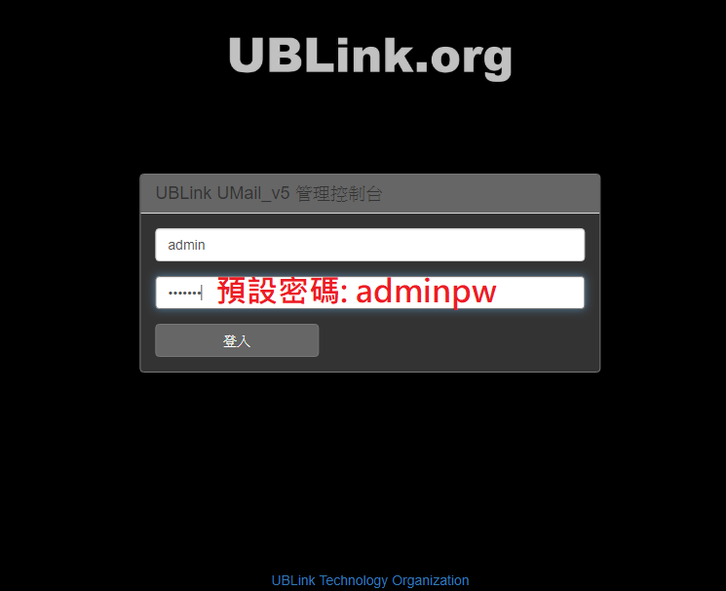
登入

Slide 16
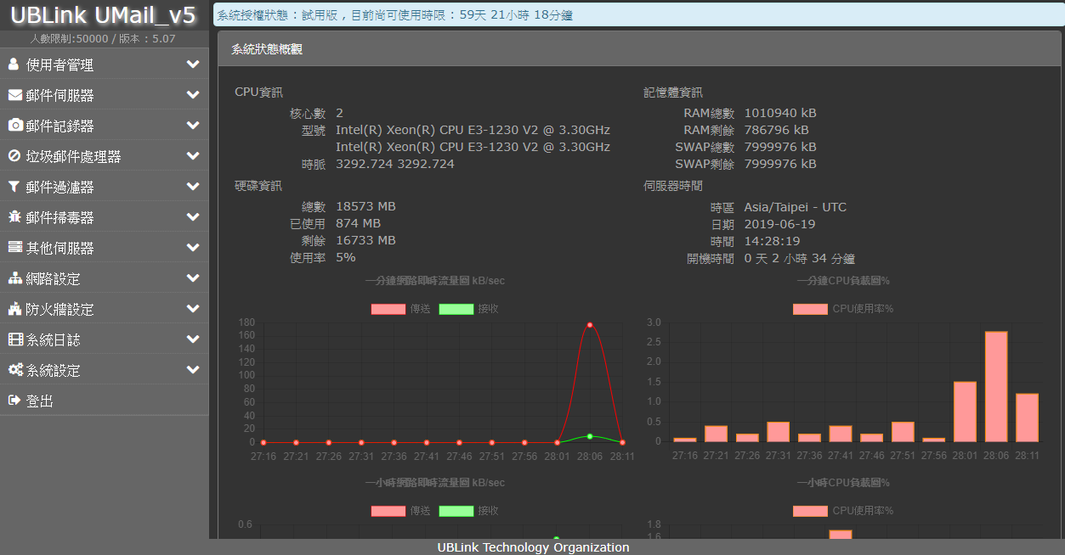
管理介面

Slide 17
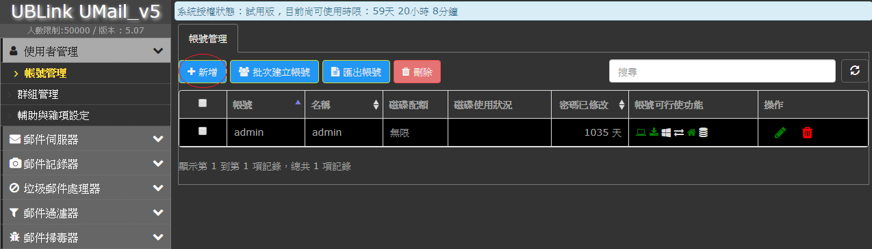
新增使用帳號(單個帳號)

Slide 18
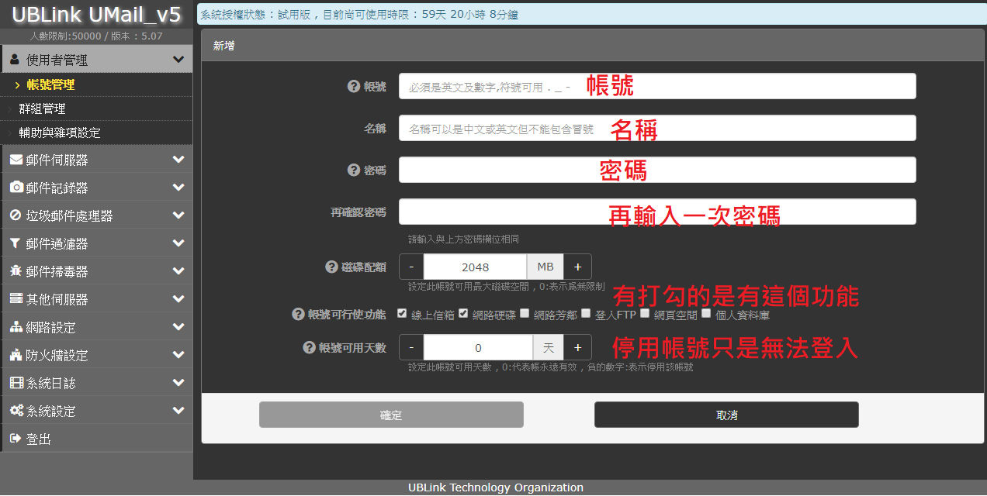

Slide 19
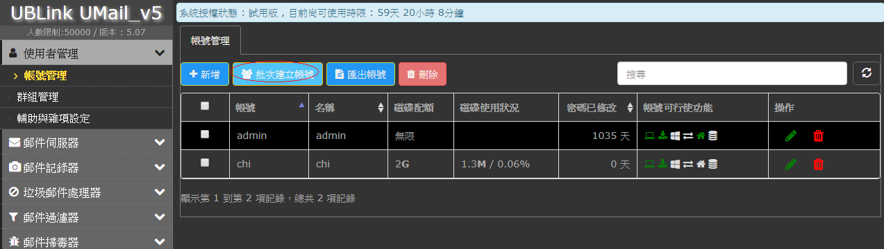
批次建立大量帳號

Slide 20
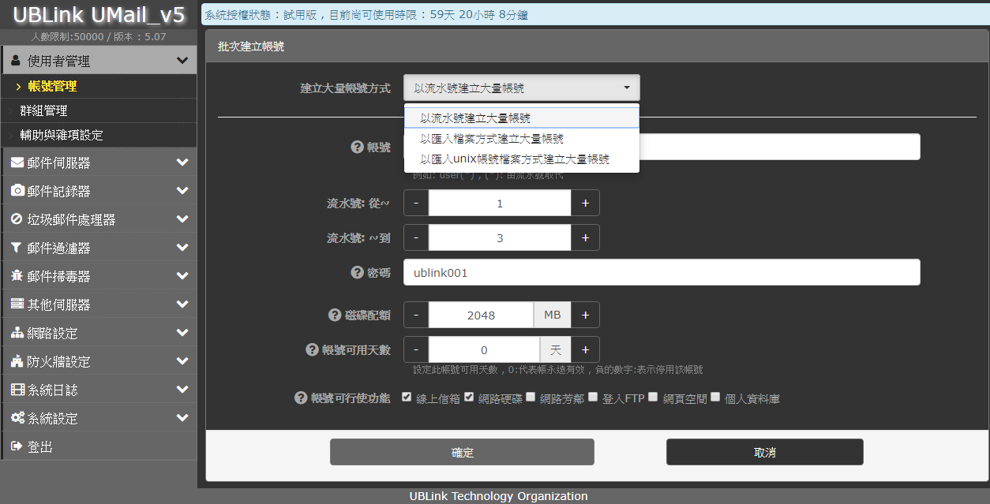
大量帳號3方案

Slide 21
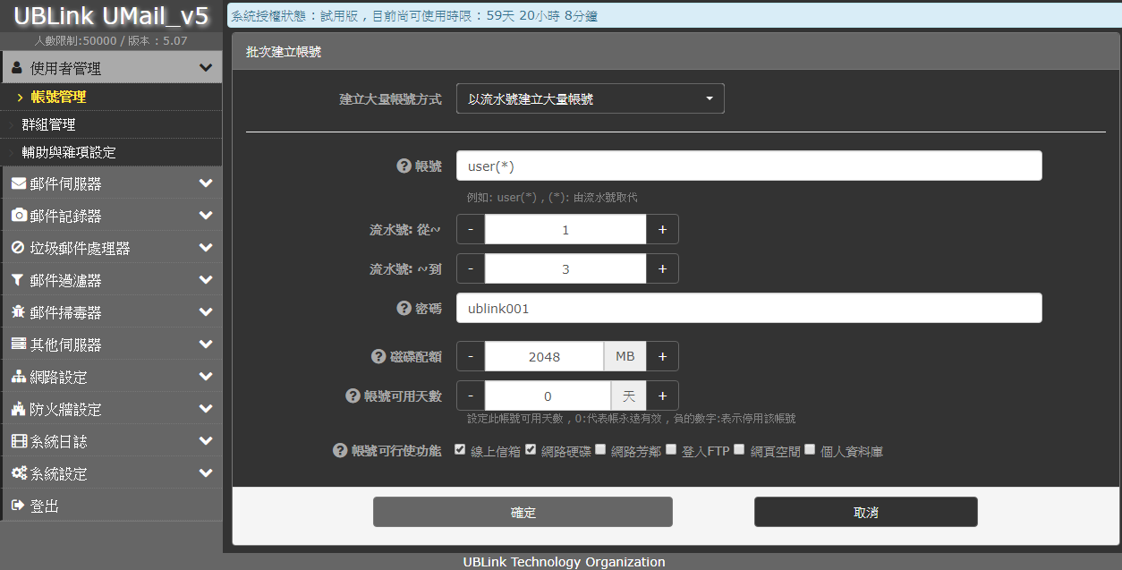
流水號帳號

Slide 22
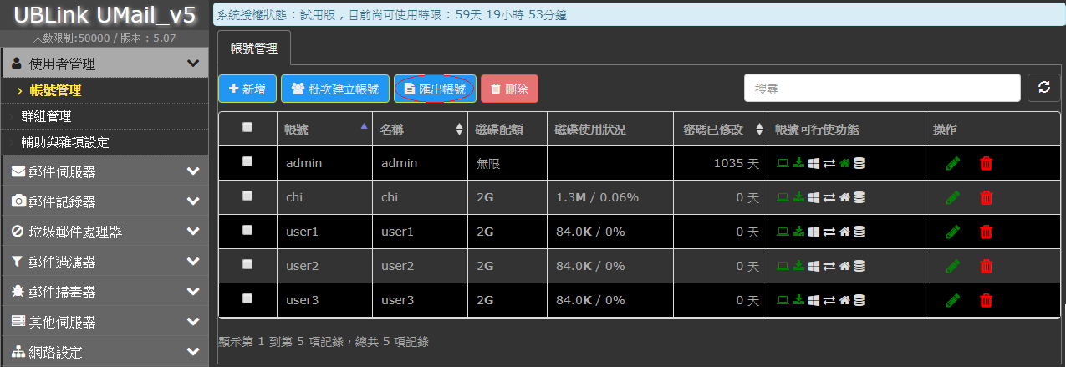
CSV檔可用匯出方式先建立範本

Slide 23
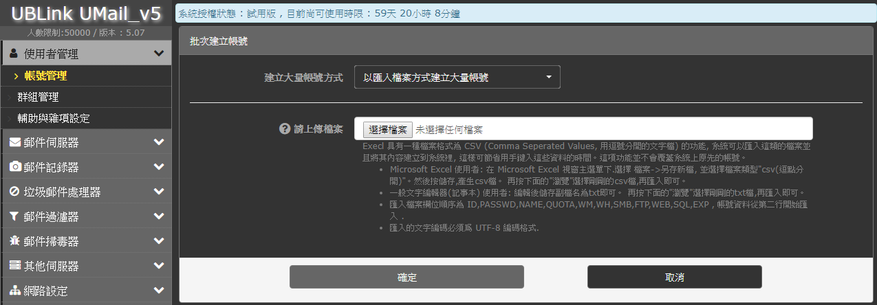
上傳CSV檔方式建立帳號

Slide 24
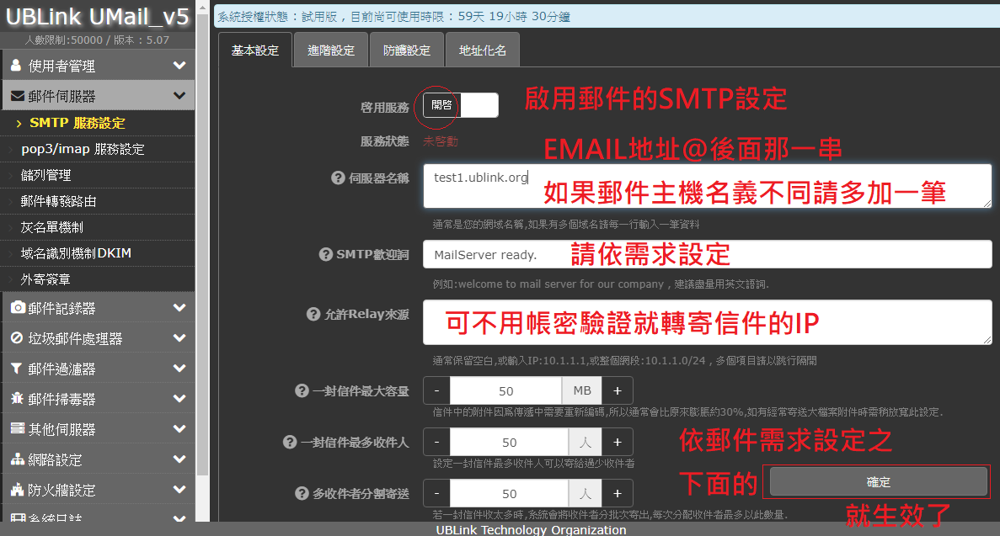
設定處理網域

Slide 25
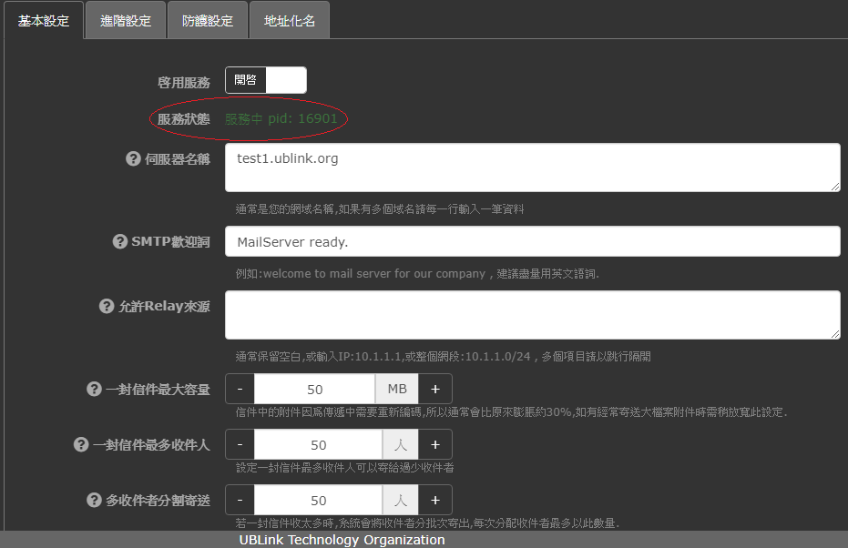

Slide 26
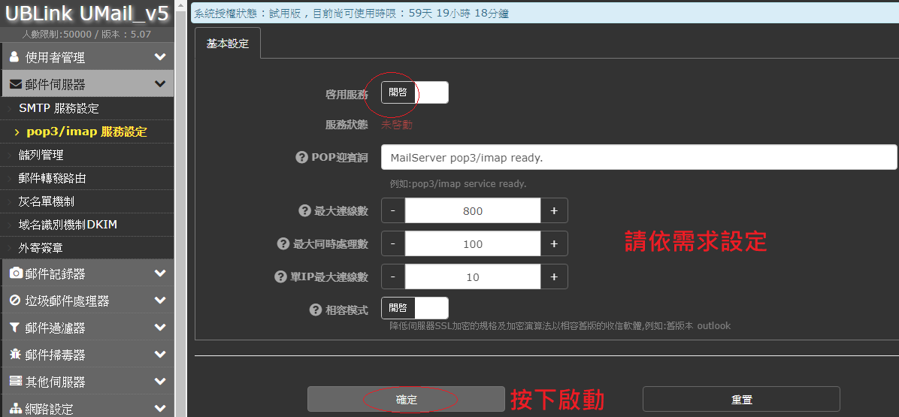
設定IMAP和POP3連線

Slide 27
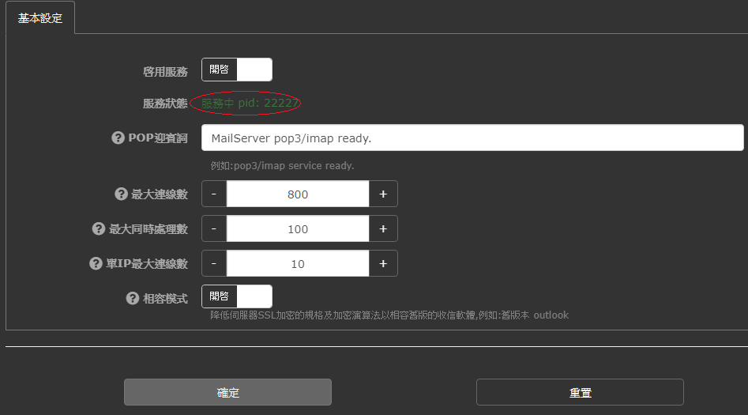

Slide 28
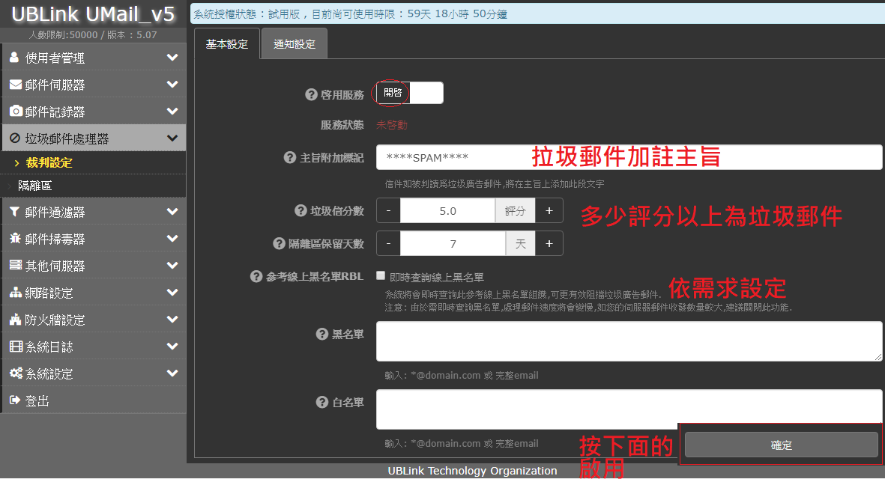
垃圾信處理設定

Slide 29
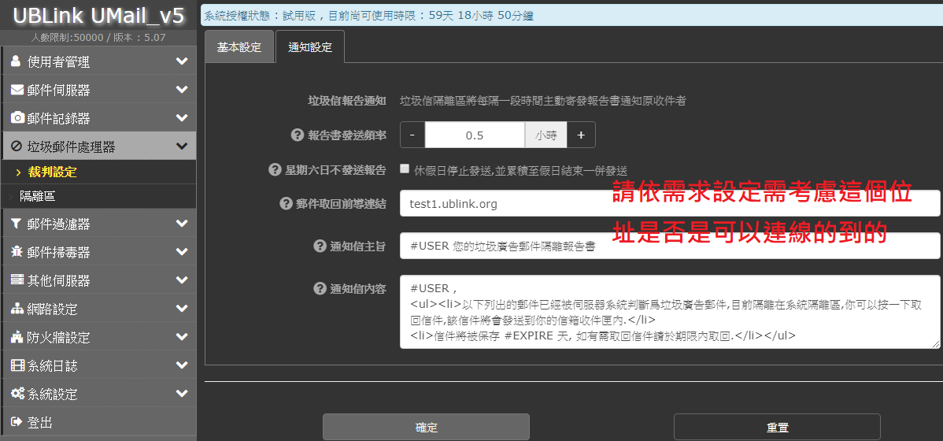
垃圾件回報通告設定

Slide 30
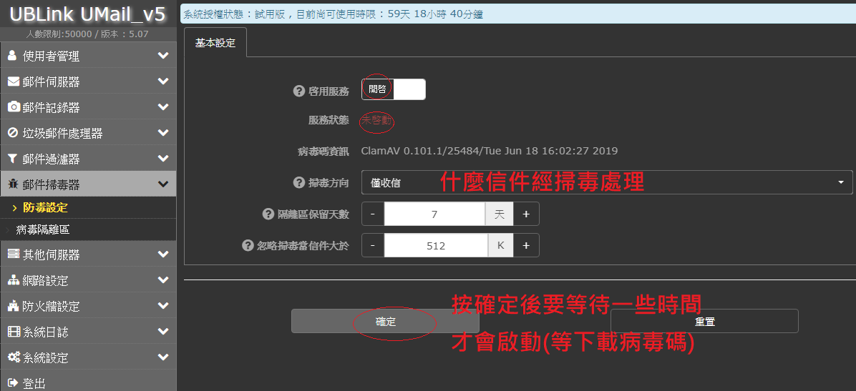
啟用病毒防護

Slide 31
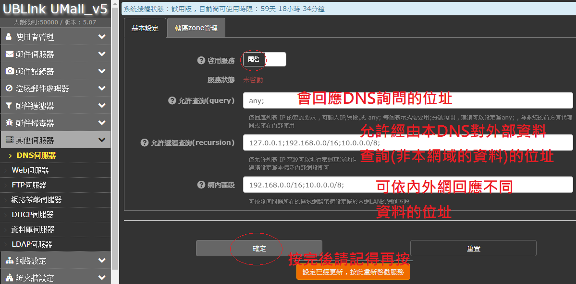
DNS設定
(如有自管網域DNS才需要設定)

Slide 32
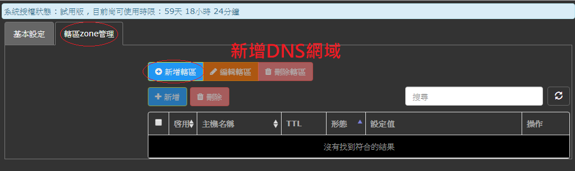
新增網域

Slide 33
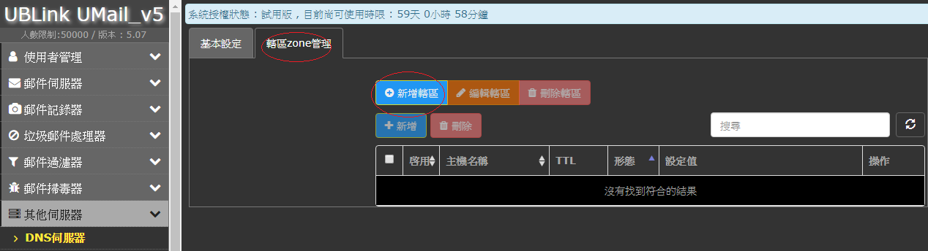
新增網域

Slide 34
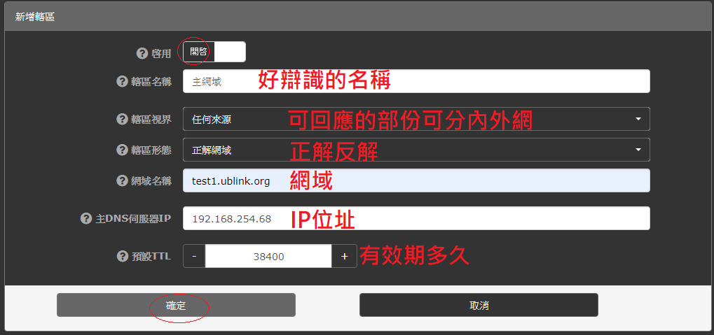
網域

Slide 35
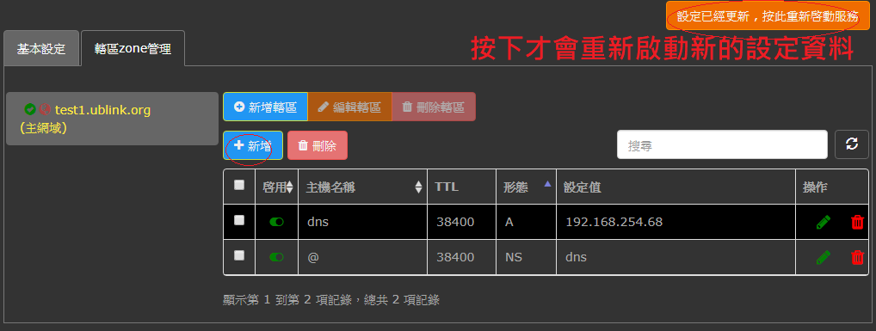
新增網域內容

Slide 36
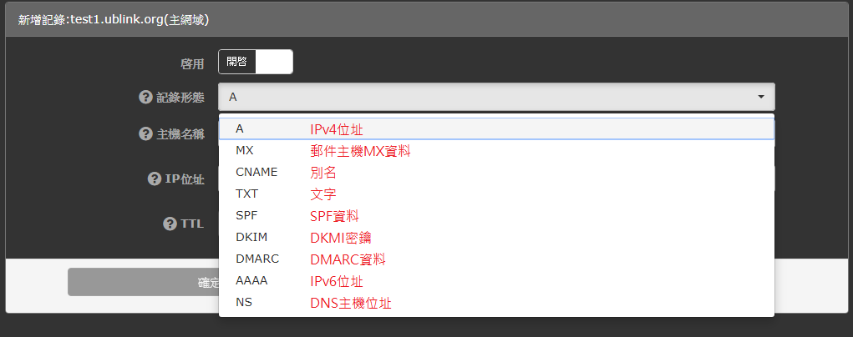
網域DNS可設定的9種類型

Slide 37
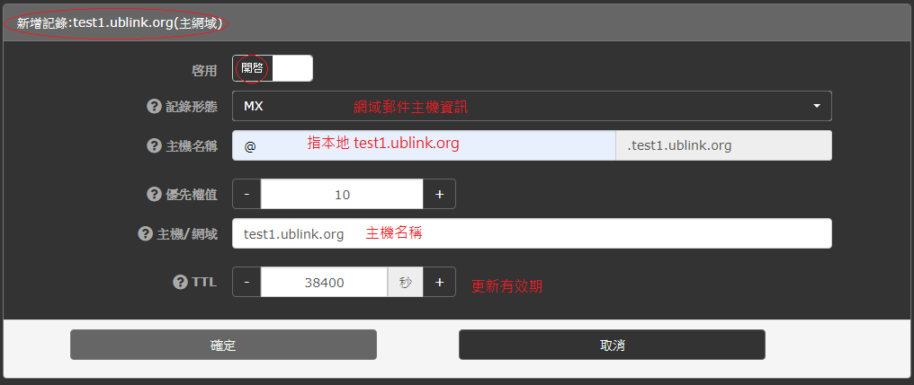
網域郵件主機資訊

Slide 38
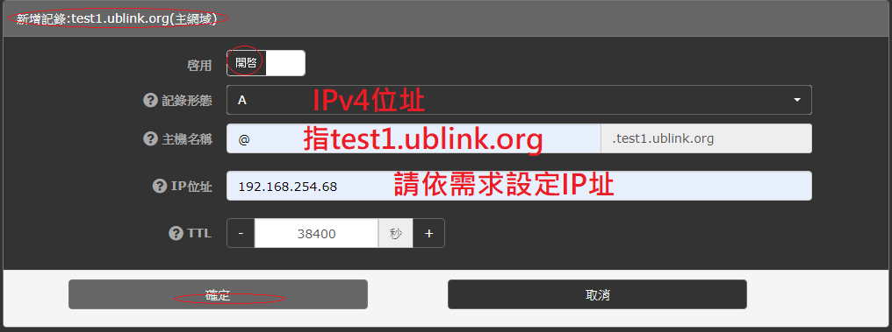
主機IPv4位址

Slide 39
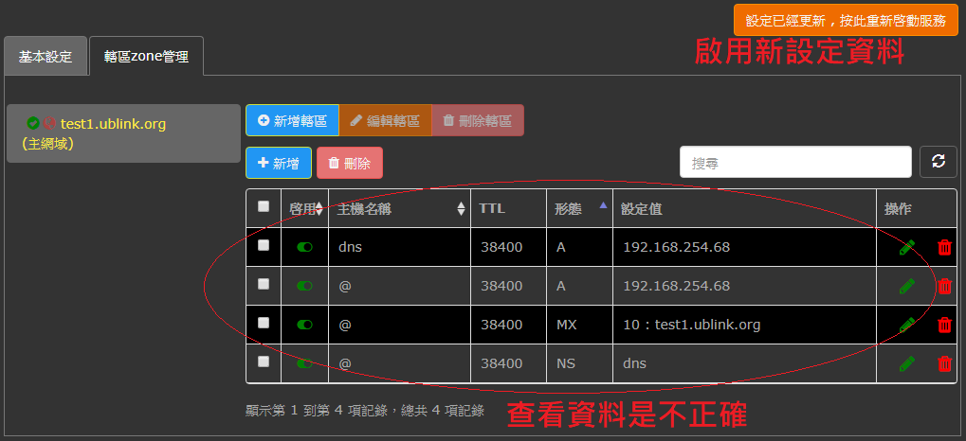
啟用新設定資訊

Slide 40
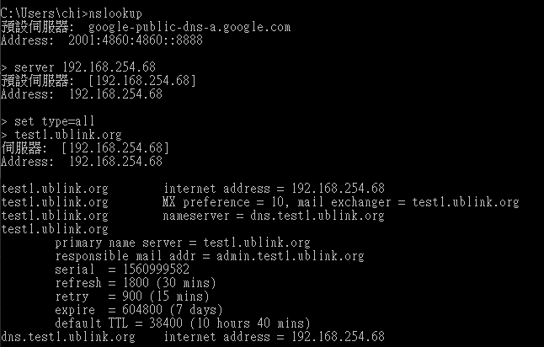
查看網域資訊是否正確

Slide 41
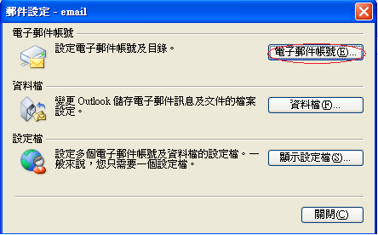
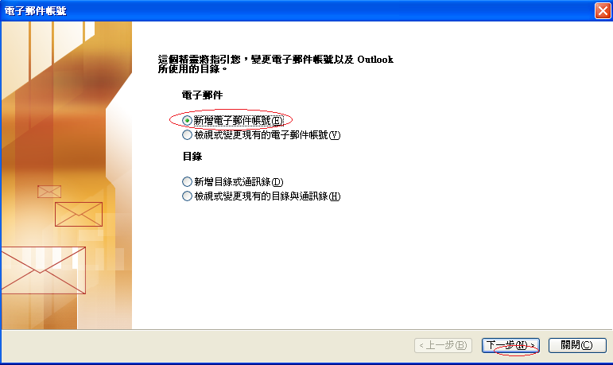
郵件軟體設定outlook 2003

Slide 42
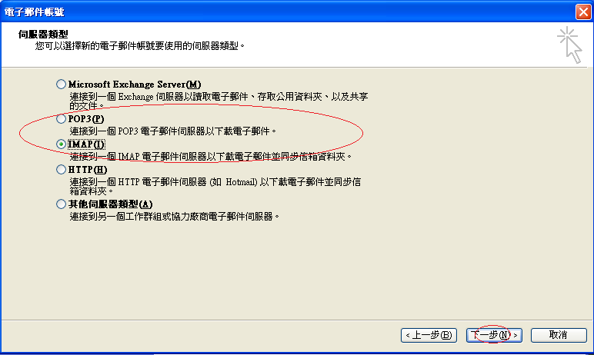
請依郵件需求指定類型

Slide 43
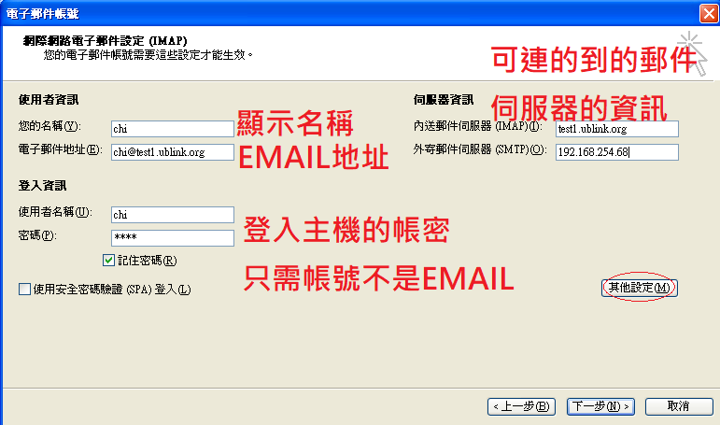
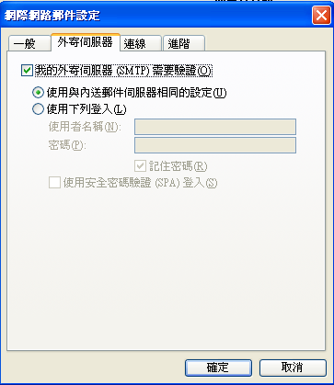

Slide 44
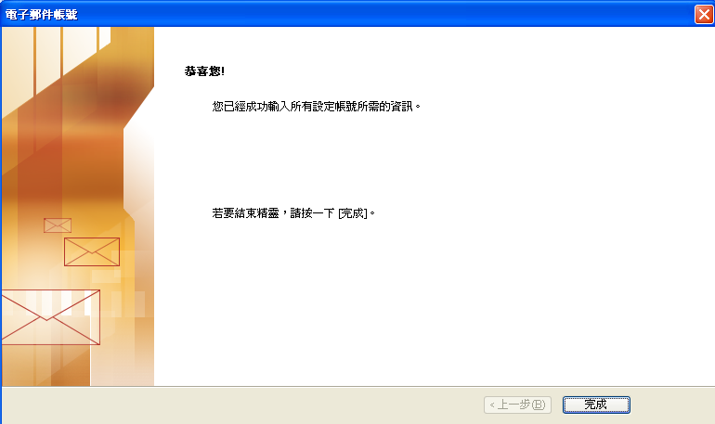
完成設定

Slide 45
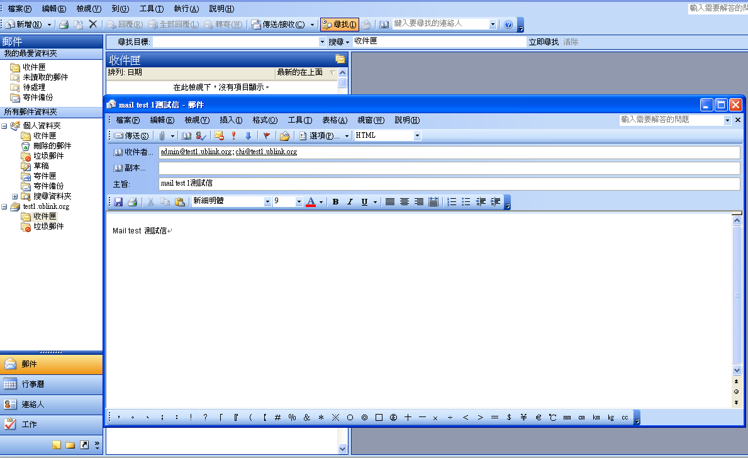
測試收發郵件

Slide 46
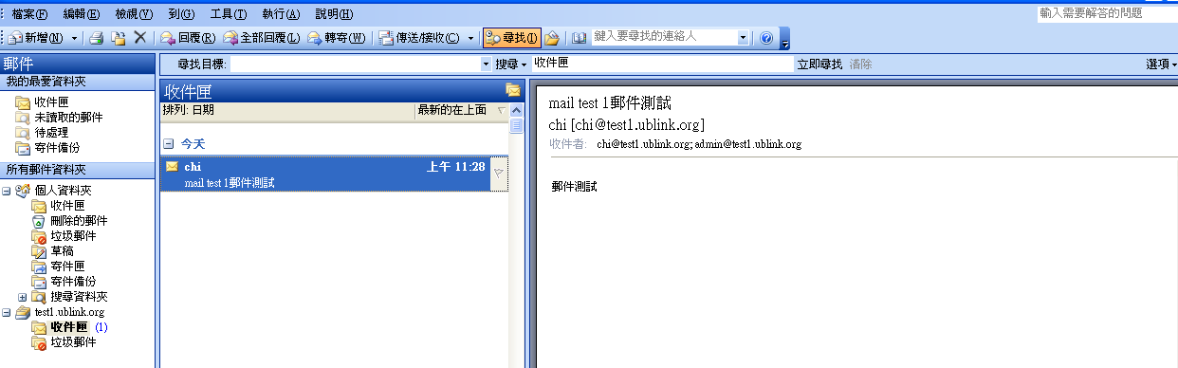
測試完成

Slide 47
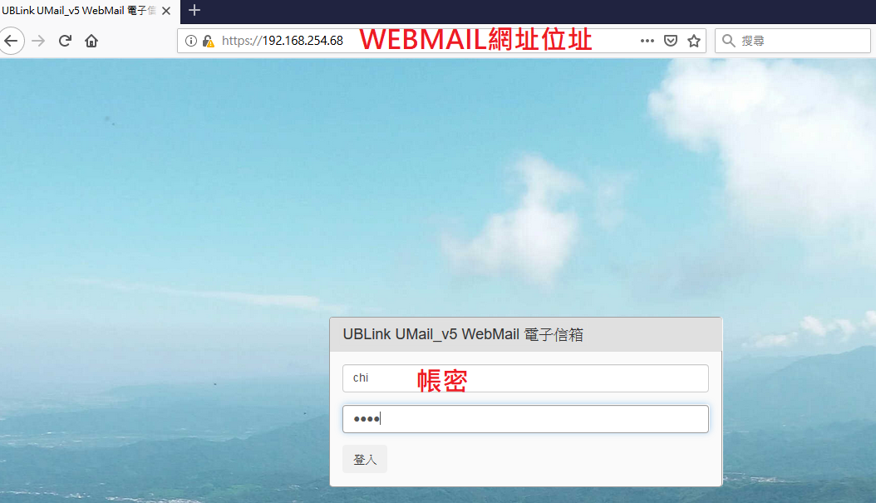
WEBMAIL登入

Slide 48
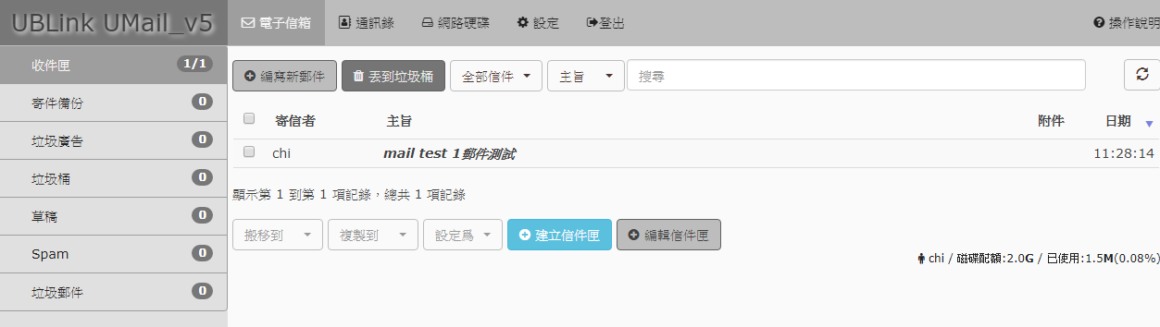

Slide 49
The END
感謝您 !!
如果您有任何的問題
單項產品詳細簡報請洽詢各區服務處
請洽
台中:裕笠科技股份有限公司
  電話:04-2260-5121
  傳真:04-2260-5770
  help@ublink.org
台北:遠豐科技股份有限公司
  電話:02-2932-1422
  傳真:02-2932-1427
  help@farich.com
高雄:鉅創科技股份有限公司
  電話:07-588-1868
  傳真:07-588-1870
  kshelp@ublink.org

